Slide 2
PROPUESTAS DE DISEÑO DE MARCA COLECTIVA PARA EL SECTOR PESQUERO
Y ACUICOLA DE
COSTA RICA

Slide 3
TEMAS A TRATAR EN ESTA PRESENTACIÓN DE PROPUESTAS DE MARCA COLECTIVA
OBJETIVOS Y ELEMENTOS CLAVES
FINALIDAD DE LA MARCA
CONCEPTO DE MARCA
PROPUESTAS GRÁFICAS
COMENTARIOS

Slide 4
OBJETIVO DE LA MARCA COLECTIVA DEL SECTOR PESQUERO Y ACUíCOLA

Slide 5
Desarrollar una marca colectiva con un lenguaje sencillo, cercano y afectivo que logre trasmitir el sentido de pertenencia del costarricense, además de inocuidad, la calidad y la frescura que se da en todo el sistema de valor, desde el pescador - productor hasta cada uno de los intermediarios y consumidor final.
Así que, por medio de la marca colectiva buscamos que nos vean auténticos y que nuestro mensaje refleje el beneficio mutuo y de alianza entre todos los miembros de la asociación que tiene la tutela de la marca, evidenciando las prácticas avanzadas de colaboración desde los mares de Costa Rica al mundo entero.

Slide 6
ELEMENTOS CLAVES DE LA IDENTIDAD LA MARCA COLECTIVA

Slide 7
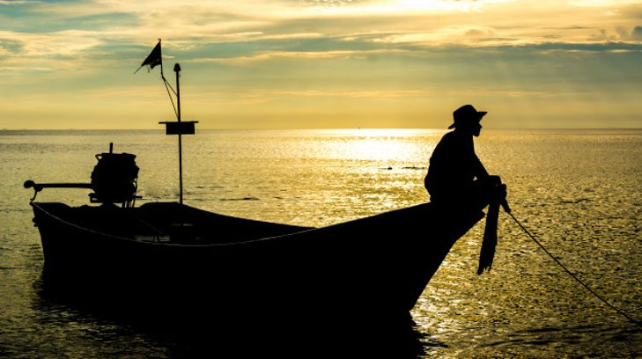
La identidad del proceso productivo con un enfoque ambiental en relación a los distintos artes de pesca y técnicas acuícolas.
La diversidad de artes de pesca y técnicas acuícolas que se reflejan en los procesos sostenibles con el medio ambiente, así como en la nueva economía azul.
La inocuidad, y el manejo de toda la cadena de valor, así como la responsabilidad de preservar la frescura de los productos desde el pescador hasta el consumidor final.​

Slide 8
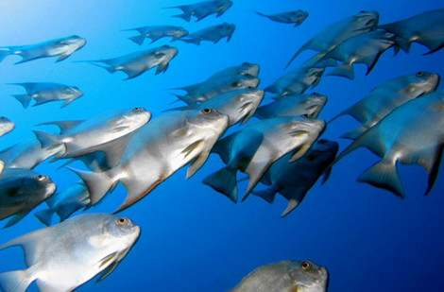
FINALIDAD DE LA MARCA COLECTIVA
Esta foto de Autor desconocido se concede bajo licencia de CC BY.
Notes:
FINALIDAD DE LA MARCA COLECTIVA

Slide 9
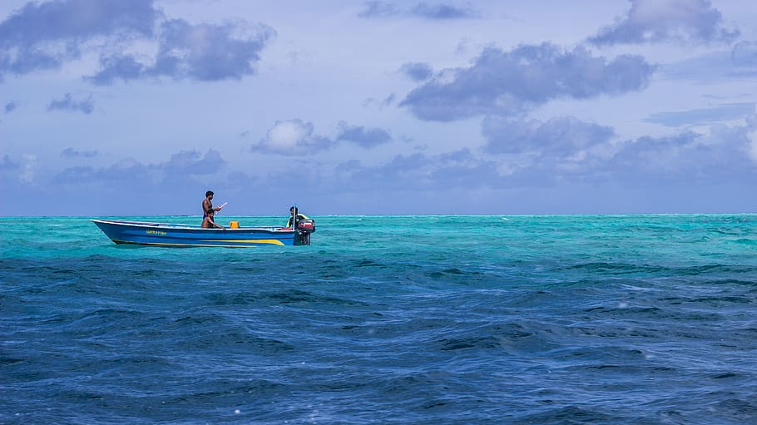
Mostrar la imagen del pescador y productor en cada uno de los procesos que en sí encierra la actividad pesquera y acuícola.​
Resaltar el origen de los productos, así como las prácticas amigables con el medio ambiente por lo que Costa Rica es reconocida a nivel nacional e internacional.
Demostar la inocuidad del proceso, el cual es consecuente con el cuido de la calidad y el mantenimiento de una adecuada cadena de frío dentro el proceso comercial y su relación con los pescadores y productores.

Slide 10
NUESTRO PÚBLICO
OBJETIVO

Slide 11
PARA COSTA RICA Y DE COSTA RICA AL MUNDO
Notes:
Verde - sostenibilidad
Pesca responsible -
Pesca palangre: sostenibilidad, económica

Slide 12
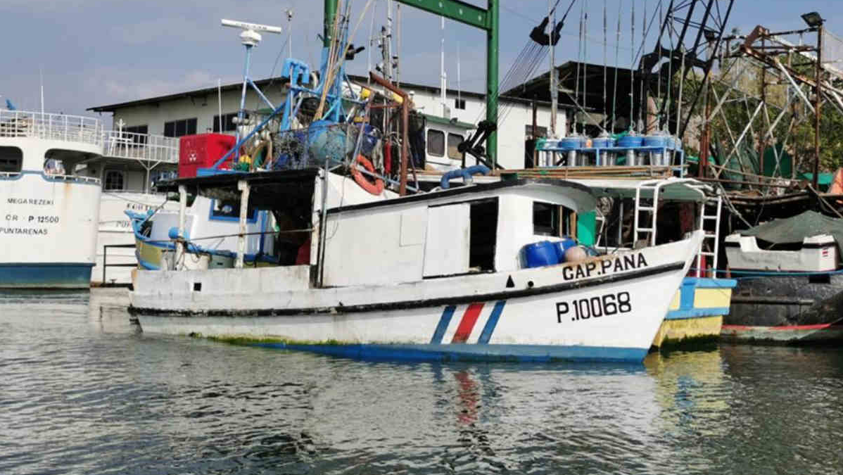
CONCEPTO DE
MARCA

Slide 13
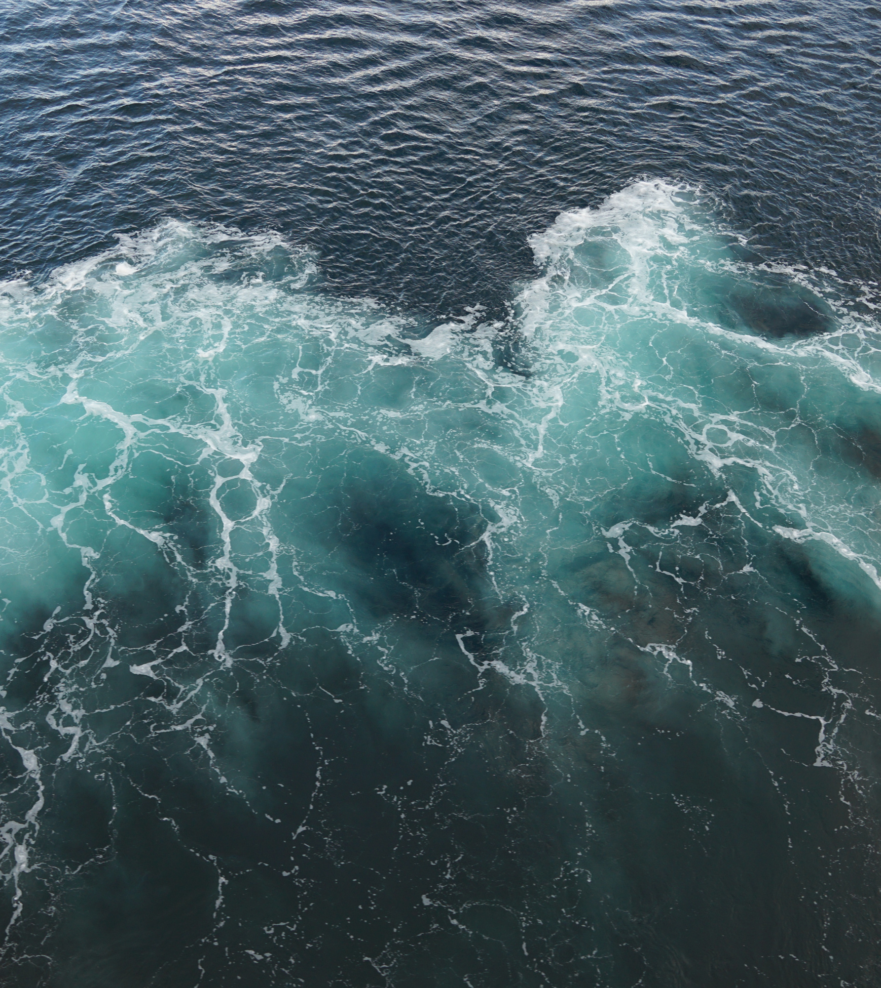
La esencia del
productor pesquero
y acuícola y de la actividad
que realiza
Proyección local e internacional
Estándares
sociales nacionales e
internacionales
Frescura de
origen
Inocuidad
Pureza

Slide 14
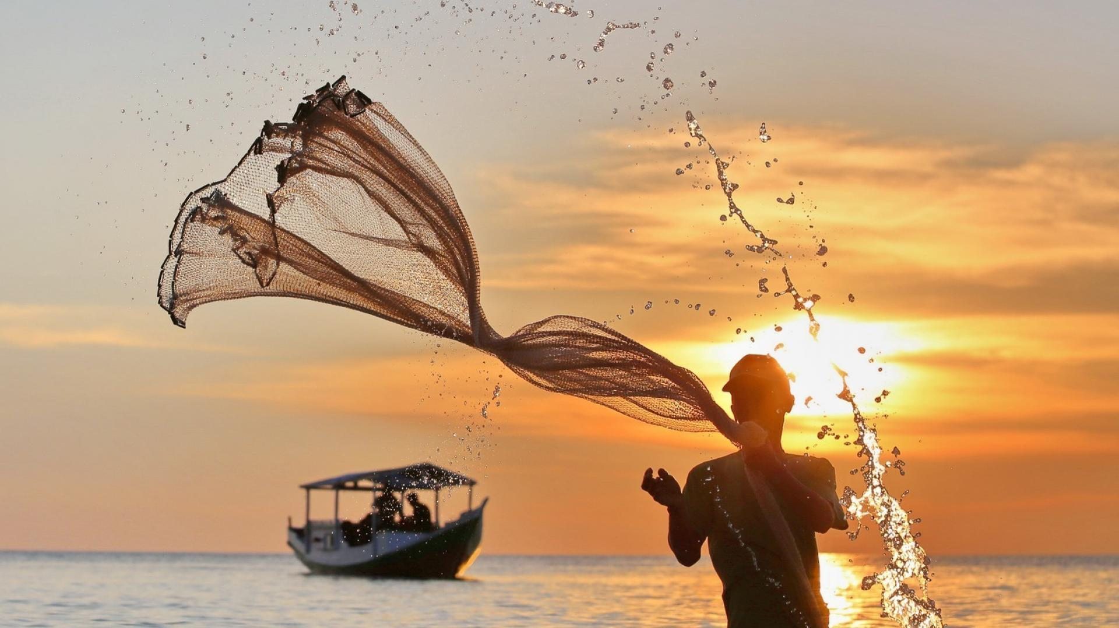
PROPUESTAS
GRÁFICAS

Slide 15
CONCEPTO

Slide 16
Se utilizó el círculo como elemento de vinculación (proceso, comunidad), se jugó con las diferentes tonalidades del azul y verde para representación del mar y la sostenibilidad ambiental. Predomina la figura del pez como símbolo del producto de la pesca y la acuicultura y el productor.
Notes:
Pescado y mariscos – PESCAMAR
Sello

Slide 17
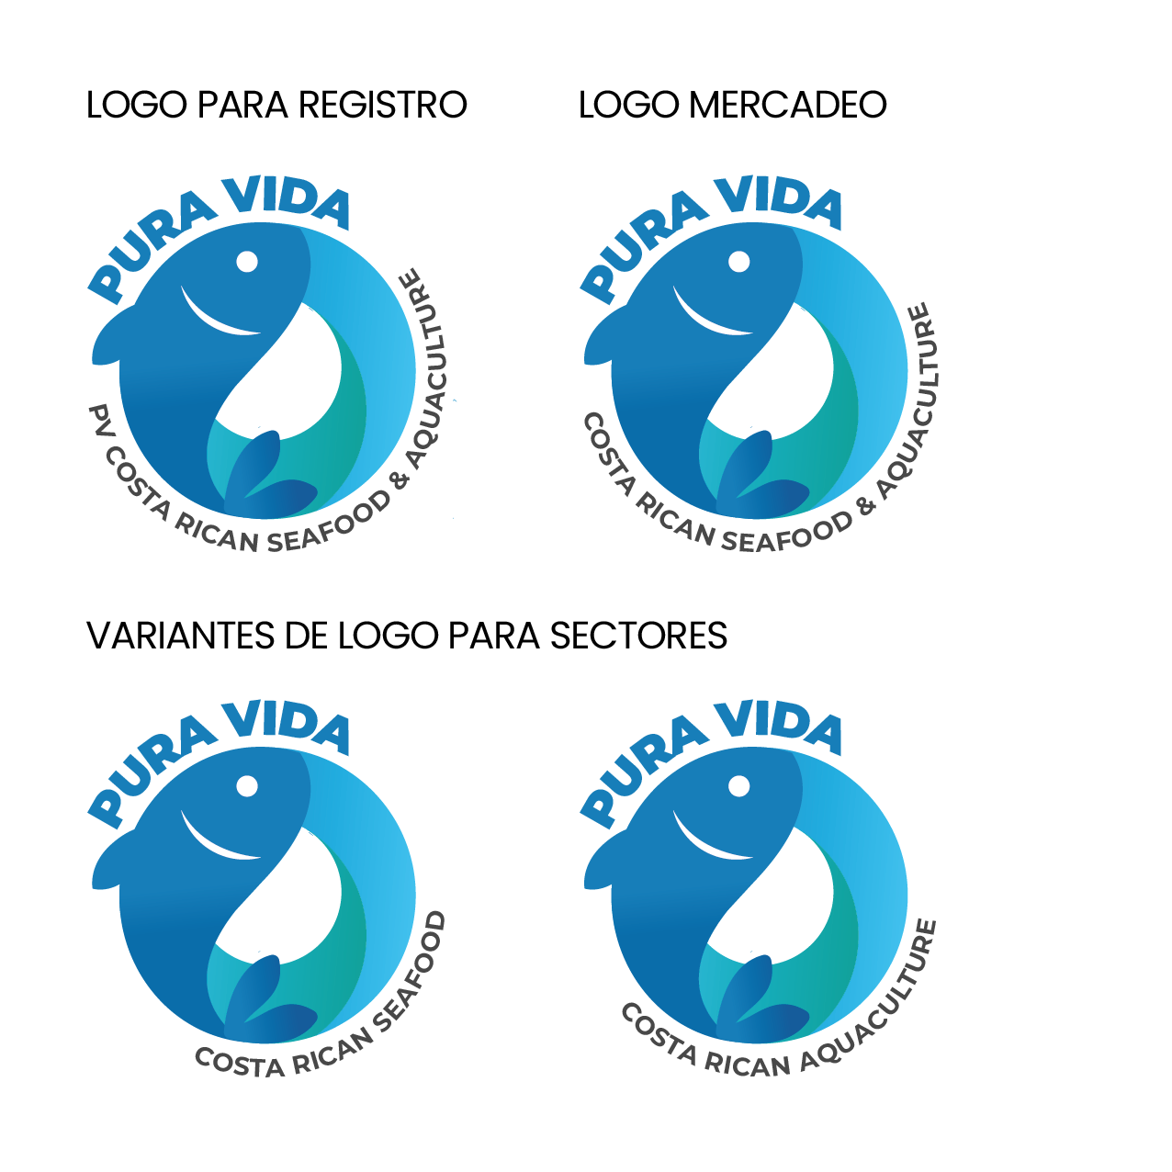
Notes:
Pescado y mariscos – PESCAMAR
Sello

Slide 18
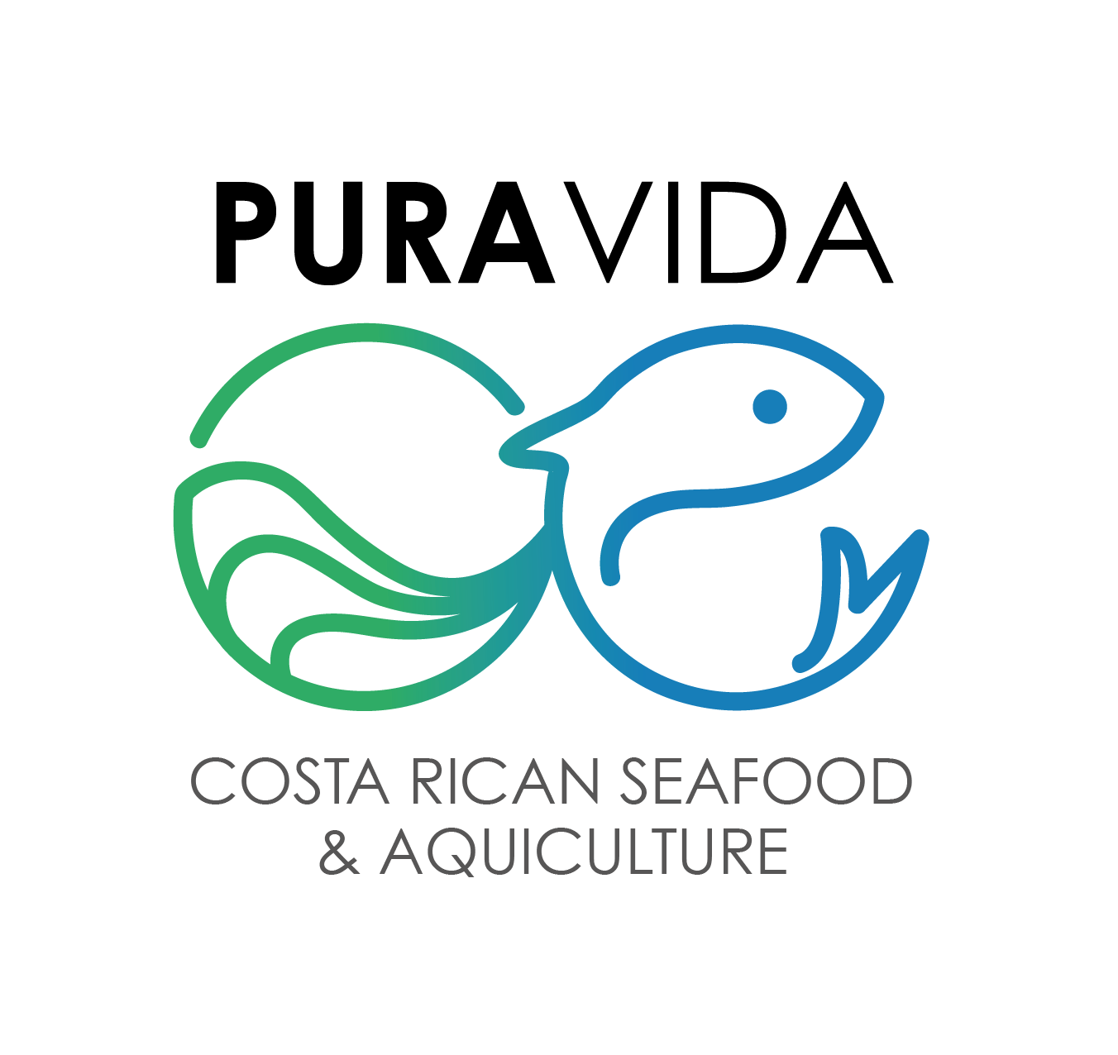
El logo se conforma por dos elementos agua (mar, acuícultura, medio) y el pez (pescador, productos pesqueros, actividad económica) que están conectados. Recrea el símbolo del infinito también llamado lemniscate, que significa 'lazo' en griego.
Notes:
Verde - sostenibilidad
Pesca responsible -
Pesca palangre: sostenibilidad, económica

Slide 19
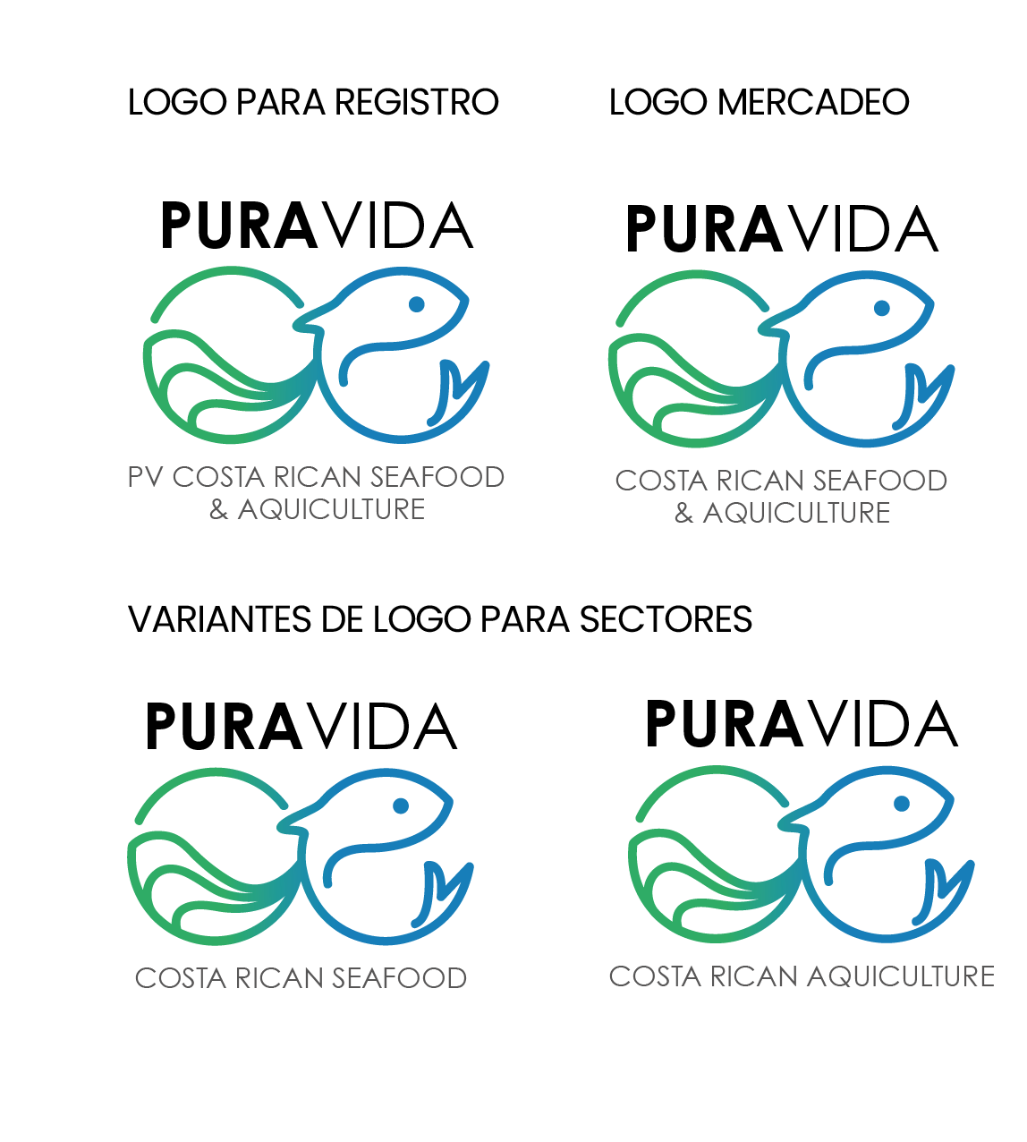
Notes:
Pescado y mariscos – PESCAMAR
Sello

Slide 20
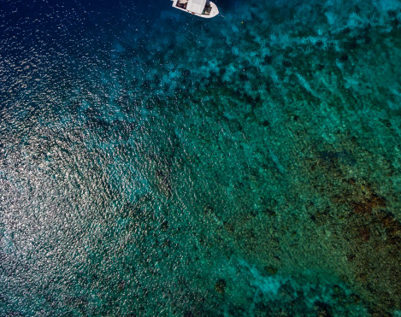
“Las fortalezas están en nuestras diferencias, no en nuestras similitudes”
Stephen Covey

